Slide 1
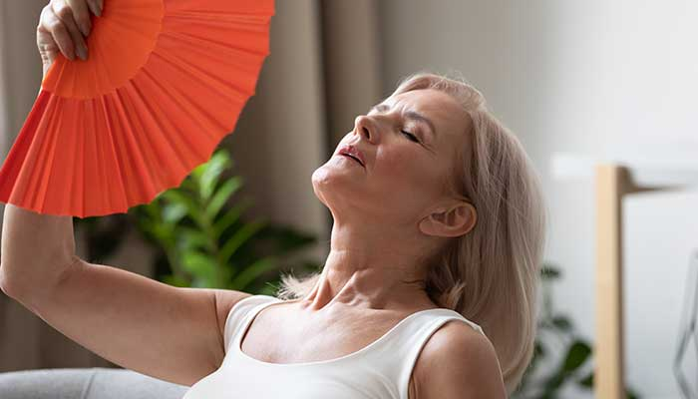

Bouffées de chaleur

Slide 2
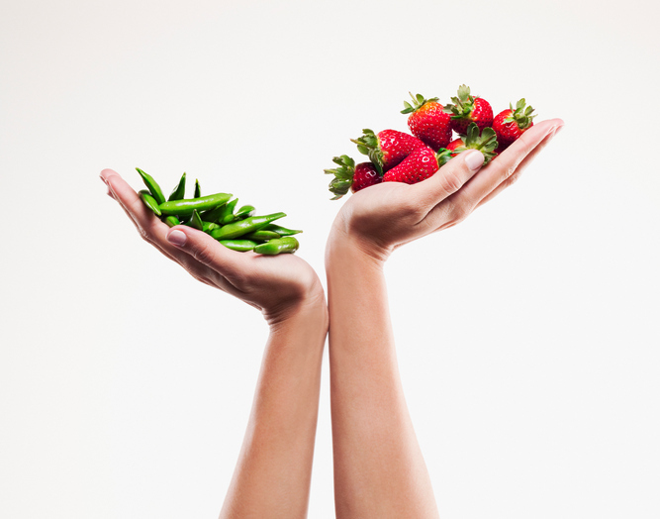

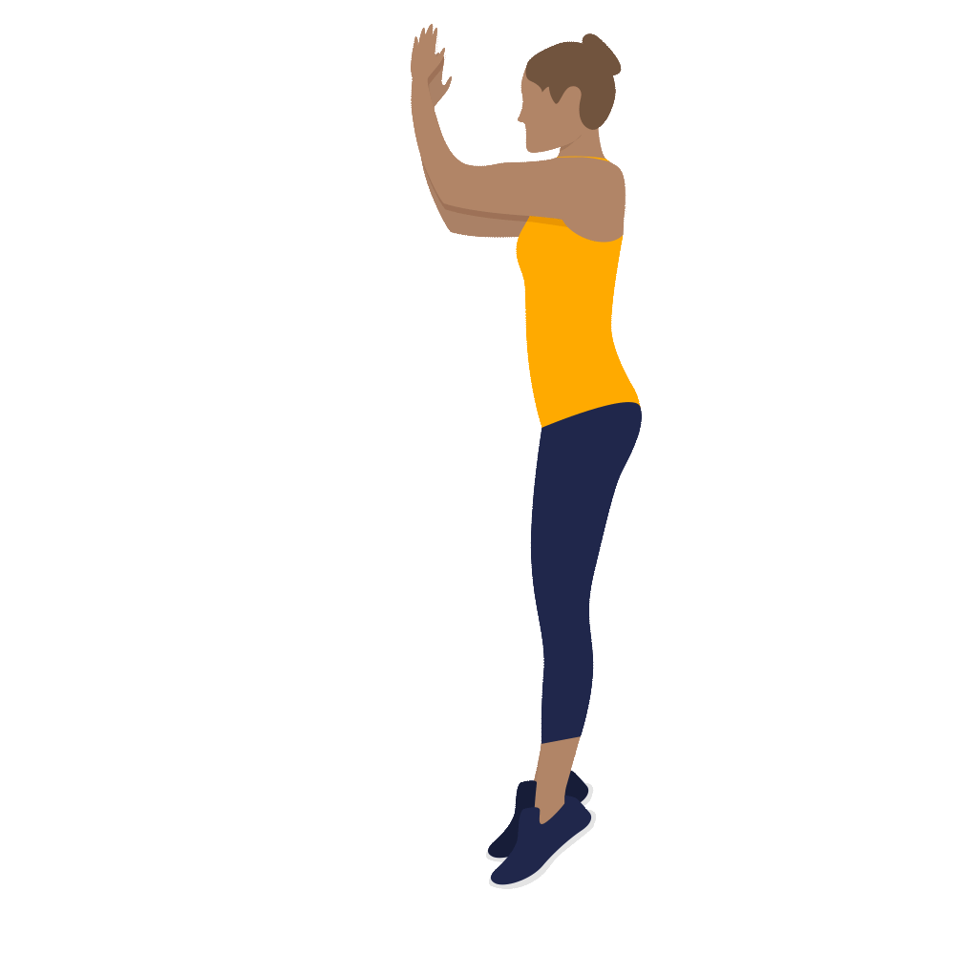



Slide 3
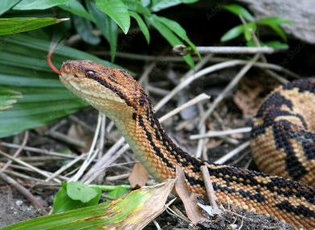
Lachesis mutus
Sensation de battements dans la tête
Ne supporte pas les lieux chauds et fermés
Face et nez couperosés
Règles diminuées ou espacées
Hypersensibilité à la moindre sensation de constriction

Slide 4
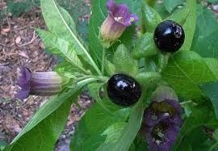
Belladonna
Tête chaude
Visage devient rouge
Céphalées battantes
Yeux injectés
HTA

Slide 5

Glonoinum
Sensation d’afflux de sang dans la tête
Bouffées chaleur, visage congestionné
Battements des carotides
HTA

Slide 6
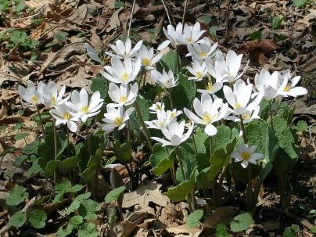
Sanguinaria canadensis
Rougeur des joues
Bouffées de chaleur
Couperose – acné
Paume des mains et plante des pieds

Slide 7
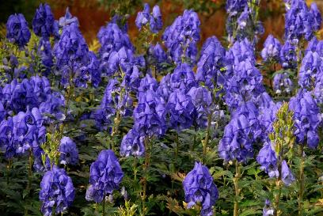
Aconitum napellus
État d’agitation
Angoisses
Bouffées de chaleur soudaines et violentes

Slide 8
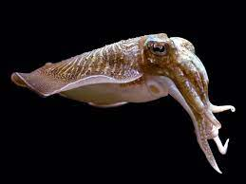
Sepia
- Bouffées de chaleur suivies d’un état d’épuisement

